Slide 1

Muros de la vergüenza
La mayoría, por desgracia,
todavía siguen en pie.
3ª Parte de 3

Slide 2

Muro en la frontera
entre México y Estados Unidos
Esta valla que comenzó a construirse en 1994
está también rodeada de polémica.
Su objetivo era acabar con la emigración ilegal
que entraba en Estados Unidos a través de México.
Lejos de solucionar el problema, los tramos que cierran
la frontera entre San Diego con Tijuana,
o los estados de Arizona con Sonora,
Nuevo México y Texas con Chihuahua
ha obligado a los inmigrantes a intentar acceder a EE.UU.
por zonas más peligrosas, como el desierto de Arizona.
Esta circunstancia ha provocado más de 10.000 muertes
desde que comenzó la construcción del muro que,
cuando esté concluido, alcanzará los 600 kilómetros de largo,
más otros 800 de barreras de menor envergadura.

Slide 3
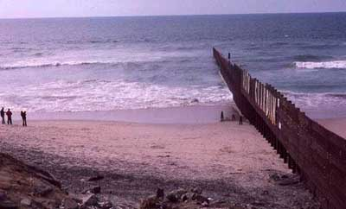
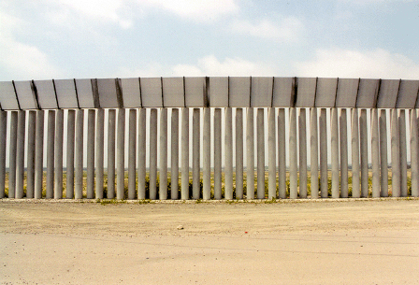
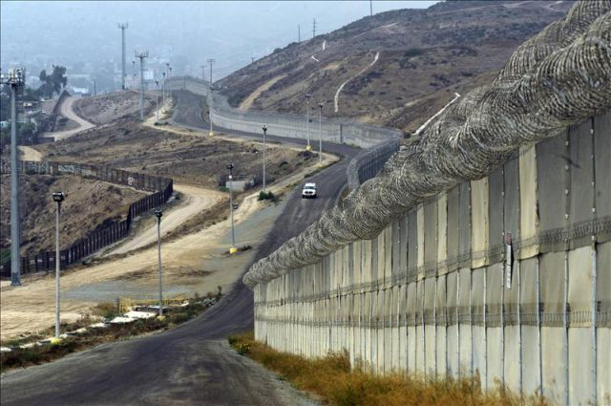
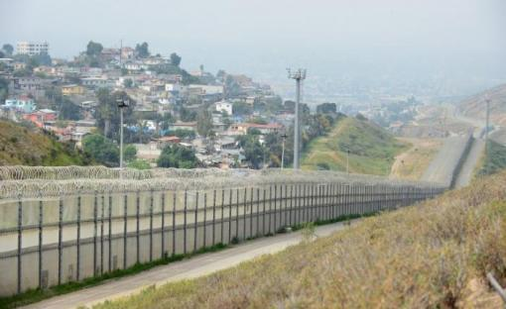
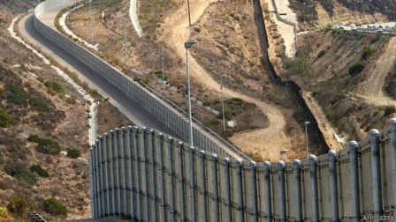
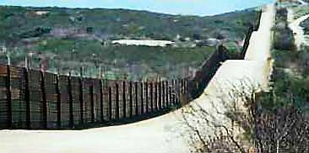

Slide 4
La barrera israelí de Cisjordania
El territorio israelí está prácticamente rodeado de vallas
que marcan su separación de los de sus vecinos.
De todas estas construcciones la más tristemente famosa
es el muro que se levanta en Cisjordania.
Las obras comenzaron en 2002 y cuando se concluya medirá
721 kilómetros.
Formado por vallas y alambradas en un 90% de su trazado
y altos muros prefabricados en el 10% restante, su construcción
ha sido ampliamente denunciada por organismos internacionales.
Sin embargo, Israel parece decidida a culminar la construcción
de este nuevo muro de la vergüenza que ha destruido las tierras
y el modo de vida de miles de palestinos.

Slide 5
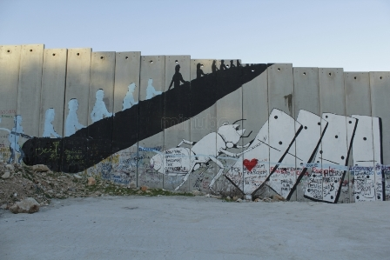
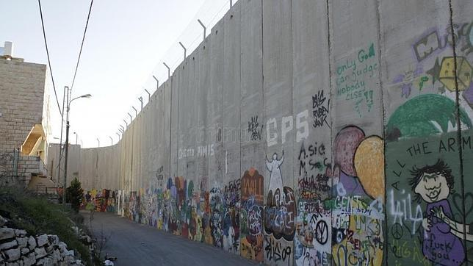
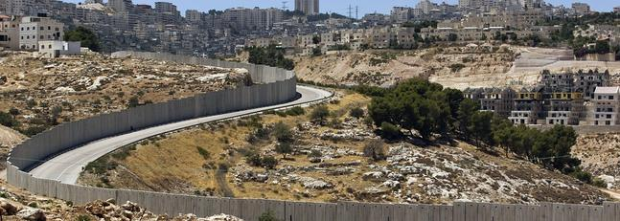

Slide 6
Los muros de los guetos de Polonia
A medida que iba invadiendo los países del este de Europa,
el régimen nazi confinaba a la población judía en guetos
donde poder tenerla controlada.
Dos de los más famosos son los de las ciudades polacas
de Cracovia y Varsovia, donde se hacinaron
miles de ciudadanos rodeados de una alta muralla.
Aunque esta construcción ha desaparecido en su práctica totalidad,
en Cracovia aun se conservan varios tramos del muro.
En ellos puede observarse que fueron construidos
con la forma habitual de las lápidas de las tumbas judías.
Una sádica forma de anticipar el destino de la mayoría
de los habitantes del gueto.

Slide 7
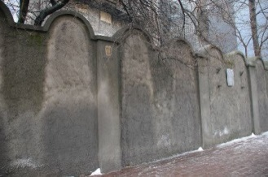
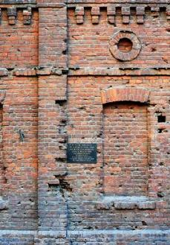
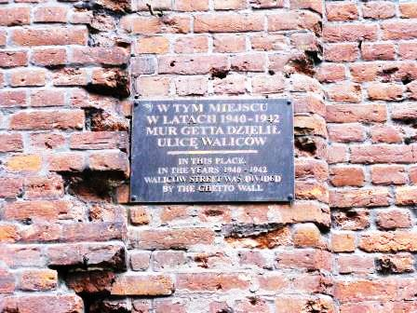

Slide 8
El muro de la segregación
en Eslovaquia
Las autoridades eslovacas están construyendo muros
en varias localidades con el objetivo de separar
a la comunidad romaní del resto de la sociedad.
Algunas de las ciudades en las que se levantan estas paredes son:
Velka Ida, Kosice, que fue Capital Cultural Europea en 2013,
y Ostrovany.
En esta última localidad el alcalde asegura que el objetivo
de la construcción es evitar un «infierno diario»
a las personas que viven cerca de los barrios gitanos.
En total, en Eslovaquia existen unos trece muros
con el propósito de aislar a la comunidad romaní.

Slide 9
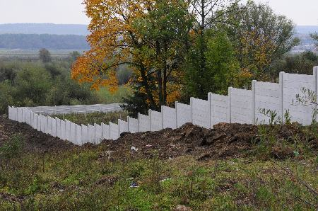
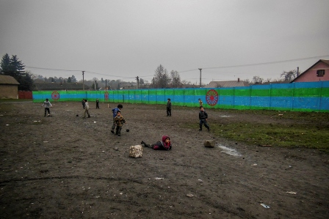

Slide 10
La línea verde de Chipre
Tras la guerra turco-chipriota de 1974,
la isla de Chipre quedó dividida en dos.
La parte septentrional corresponde a la República Turca
del Norte de Chipre, mientras que la meridional
se encuentra bajo control de la República de Chipre.
Entre ambas partes se encuentra una zona desmilitarizada
conocida popularmente como la Línea Verde.
Esta franja, que es patrullada por las Naciones Unidas
no solo divide la isla en dos, sino que partió por la mitad
multitud de pueblos y ciudades, entre ellos su capital.
El origen del muro se remonta a 1964, cuando Nicosia
fue escenario de violentos enfrentamientos
entre las comunidades turca y griega.
El muro divide la isla a lo largo de unos 180 kilómetros,
creando auténticos pueblos fantasmas dentro de la ciudad.

Slide 11
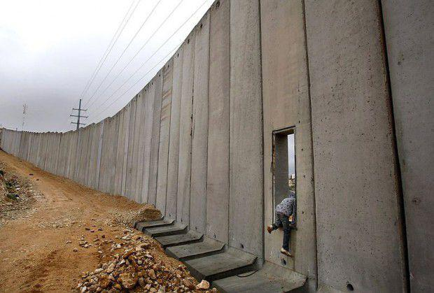
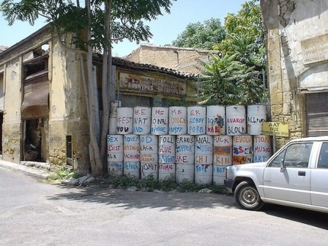
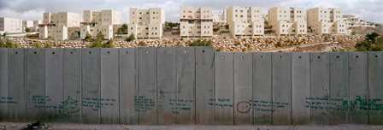

Slide 12
La Pared del Sáhara
Se trata de un conjunto de ocho muros
de más de 2.700 kilómetros de longitud delimitados con arena,
piedras, zanjas, alambradas y campos minados
que recorre el Sáhara Occidental.
Su construcción,
ordenada por las autoridades de Marruecos comenzó en 1980.
Desde entonces, se ha ido ampliando en varias fases,
en cada una de las cuales el ejército marroquí
ha ocupado una nueva porción del Sáhara.
Vigilado por unos 100.000 soldados, el objetivo de la pared
es impedir a los saharauis el acceso a las zonas más ricas
del Sáhara Occidental, incluidas las minas de Bucraa
y la zona pesquera de la costa,
ocupadas por Marruecos tras la retirada española.

Slide 13
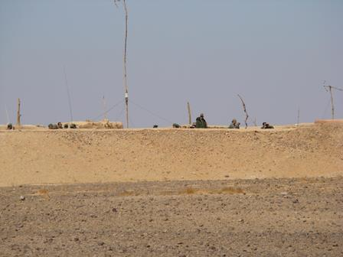
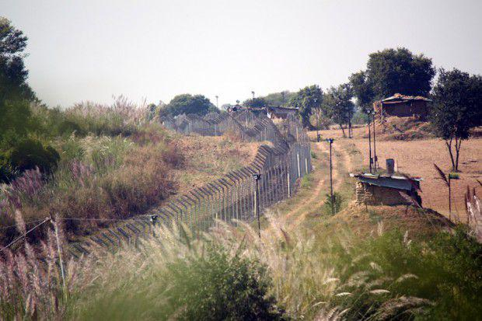
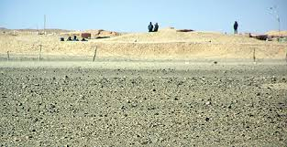

Slide 14
El paralelo 38
La frontera entre Corea del Norte y Corea del Sur
fue establecida en 1953, siguiendo el curso del paralelo 38.
Posee 238 kilómetros de largo y una anchura de unos cuatro.
Escenario de continuas escaramuzas y foco de tensión
entre ambos países, esta zona desmilitarizada constituye
una de las fronteras más vigiladas e inexpugnables del mundo.

Slide 15
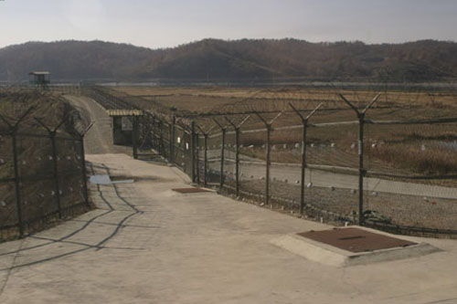
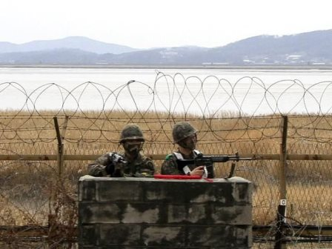

Slide 16
Muros para contener las favelas
Con la excusa de de proteger la fauna y la flora de las colinas
que rodean Río de Janeiro, en 2009, el Gobierno brasileño
y la prefectura de la capital comenzaron a construir muros
de cemento alrededor de las favelas del barrio de Santa Marta.
Posteriormente se levantaron en Rocinha
y el plan contempla llevarlos a varias favelas más.
Asociaciones críticas con la construcción aseguran que el muro
pretende aislar los barrios más empobrecidos y separarlos
de las zonas más ricas de la ciudad, mientras que el alcalde
lo vincula a la lucha contra el narcotráfico
y el Gobierno habla de la protección medioambiental.
El proyecto aún no está concluido.

Slide 17
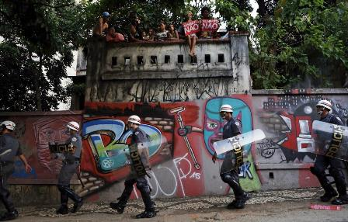
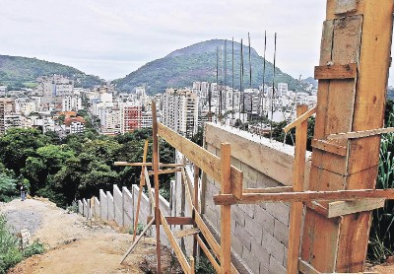

Slide 18
Muro de Padua
En 2006, el ayuntamiento de Padua inició la construcción
de una tapia de tres metros de altura y 84 de largo que pretendía
aislar una zona habitada principalmente por personas extranjeras.
La barrera, que fue derribada un año más tarde, rodeaba un conjunto
de edificios conocidos como La Serenissima, en que la mayor parte
de sus vecinos eran africanos y donde se habían producido
enfrentamientos entre bandas rivales en los meses anteriores.
Las autoridades argumentaron que se trataba de una acción temporal
para luchar contra el narcotráfico y acabar con el gueto existente,
mientras se reurbanizaba la zona.
Durante el año en que se mantuvo
en pie hubo protestas tanto en contra como a favor de la construcción.
En la actualidad, la zona se ha recuperado urbanísticamente,
aunque todavía quedan restos de aquel muro.

Slide 19
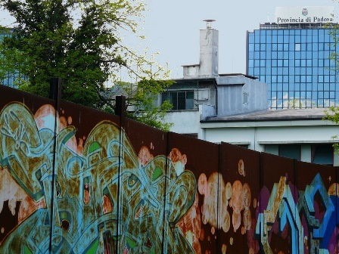
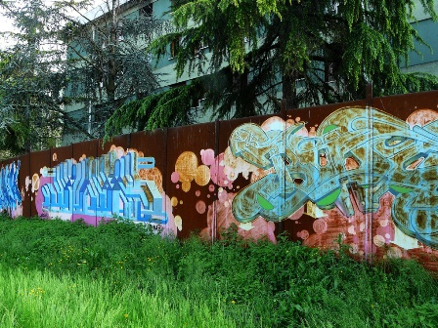

Slide 20
muro de Adamiya
Son las concertinas que impiden el paso de los elefantes
entre Mozambique y Sudáfrica o la zona especial fronteriza
entre China y Hong Kong forman también parte de la veintena
de vergonzosas murallas levantadas por el hombre.

Slide 21
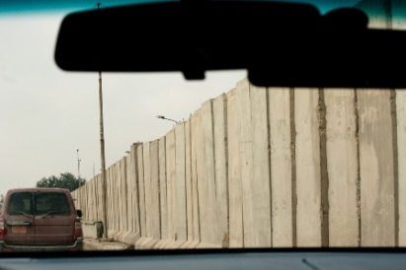
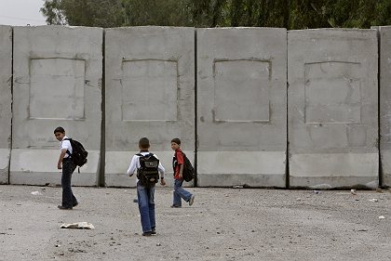
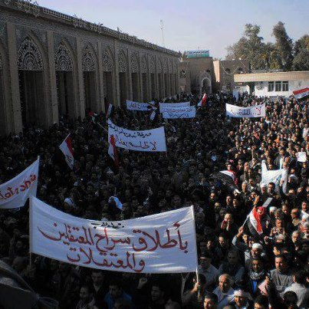
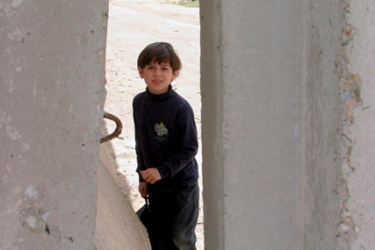

Slide 22


Slide 23


Imágenes :
Internet
Texto :
Recibido por Email
Música:
variada
Interprete:
Diversos
Edición:
Eaglenest
Duración
14 minutos
20 segundos
03 de mayo de 2015
07:00
Disfruta de un excelente día
emiliomaguilar@hotmail.com

Slide 24







12:00
¿Te ha gustado?
Puedes ver más entrando
Aquí
Además puedes recibir powerpoints en tu correo electrónico suscribiéndote aquí:

